Slide 1
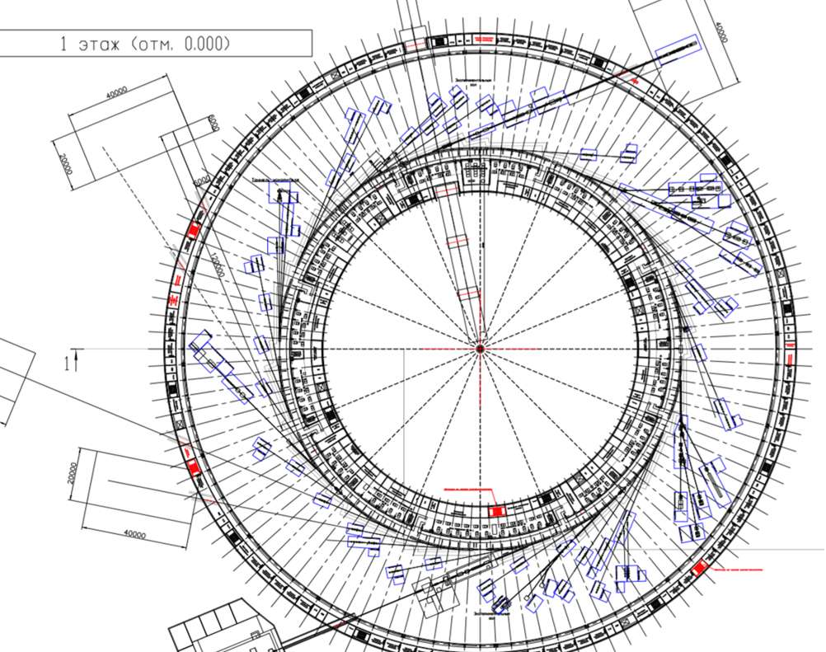
Реализация проекта ЦКП «СКИФ» в ИЯФ им.Г.И.Будкера СО РАН
П.В. Логачев
УС ОИЯИ, 18-19 февраля 2021 г.

Slide 2
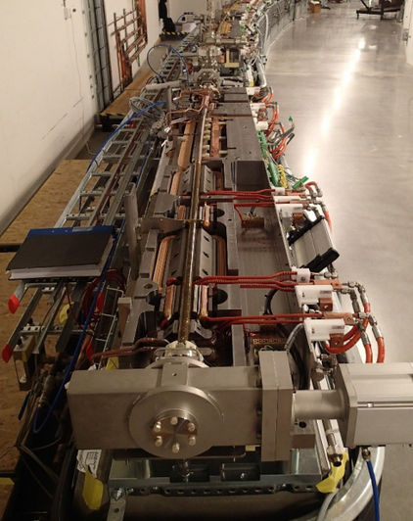
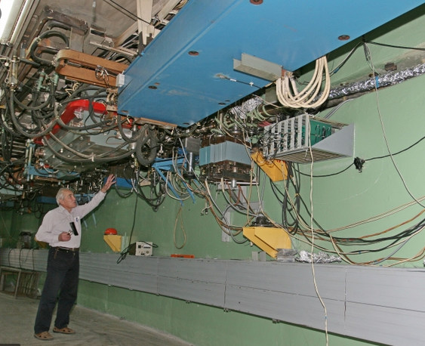
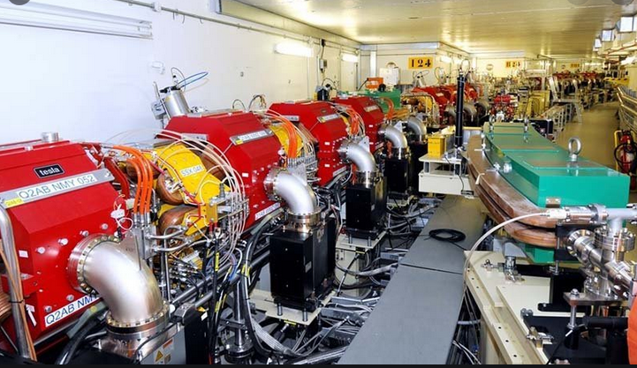
Поколения источников СИ
Первое поколение. Не специализированные накопители или синхротроны. ε_{х} ~ 300-500 нм (ВЭПП-3, ВЭПП-4, BEPC, DAPHNE)
Второе поколение. Специализированные накопители, не сложная оптимизация эмиттанса, излучение из магнитов и СП вигглеров. ε_{х} ~ 20-100 нм (Сибирь-2, CAMD, DELTA, SAGA, ANKA, …)
Третье поколение. Специализированные накопители, эмиттанс оптимизирован, излучение из ондуляторов. ε_{х} ~ 1-10 нм (ALS, ESRF, Diamond, Alba, …)
Четвертое поколение. Специализированные; эмиттанс сильно оптимизирован, много новых технологических находок. ε_{х} ~ 500-100…10 пм (MAX IV, ESRF-EBD, Sirius, «СКИФ»…).
MAX IV
Diamond
ВЭПП-4
УС ОИЯИ, 18-19 февраля 2021 г.

Slide 3
Краткая хронология ЦКП «СКИФ»
Совет по науке при Президенте Российской Федерации (г. Новосибирск) 08.02.2018
Поручение Президента Российской Федерации В.В. Путина №656 18.04.2018
Создание Научно-координационного совета ЦКП «СКИФ» 11.05.2018
Задание на проектирование объекта ЦКП «СКИФ» 09.01.2019
Передача земельного участка под строительство ЦКП «СКИФ» в ИК СО РАН 15.04.2019
Указ Президента Российской Федерации В.В. Путина №356 (о ФНТП) 25.07.2019
Совет ФНТП (утверждение характеристик ЦКП «СКИФ») 17.10.2019
Постановление Правительства Российской Федерации №1777 (о ФАИП) 23.12.2019
Распоряжение Правительства РФ №511-р (генпроектировщик) 20.03.2020
Государственный контракт АО «ЦПТИ» – ФКУ «ДЕЗ СКиТР» (Стадия «П») 08.04.2020
Постановление Правительства РФ №1187 (о ФАИП с ТО) 06.08.2020
Функции госзаказчика переданы ИК СО РАН 29.09.2020
Заключен госконтракт между ИК и ИЯФ (инжекционный комплекс) 16.11.2020
ЦПТИ предоставил ИК проектно-сметную документацию СКИФ 29.12.2020
ИК и ИЯФ приступили к проверке проектно-сметной документации 11.01.2020
……………………………………………………………………………………………………………..
Создание источника синхротронного излучения поколения 4+ ЦКП «СКИФ» 30.12.2023
Запуск в эксплуатацию исследовательской инфраструктуры 30.12.2024
УС ОИЯИ, 18-19 февраля 2021 г.

Slide 4
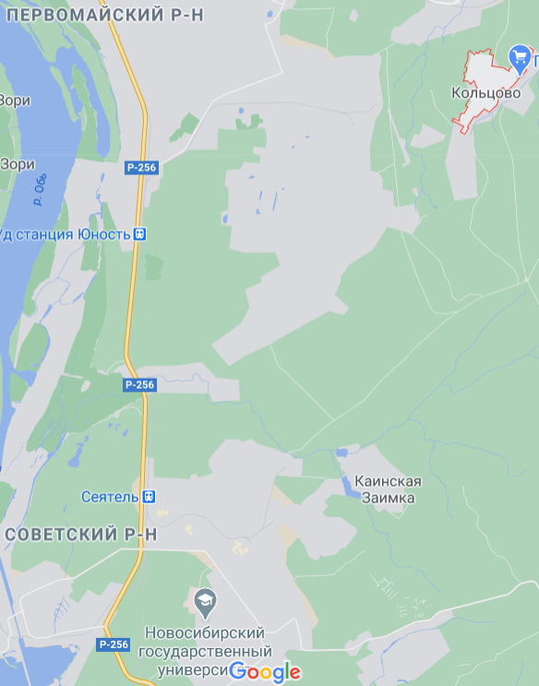
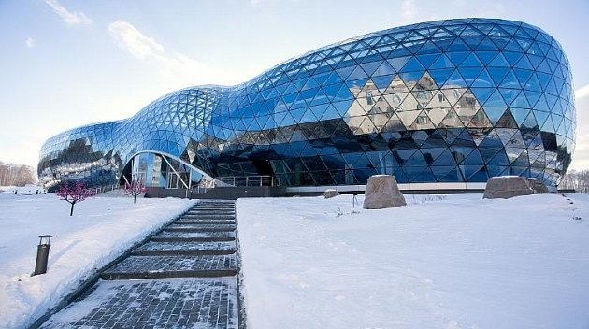
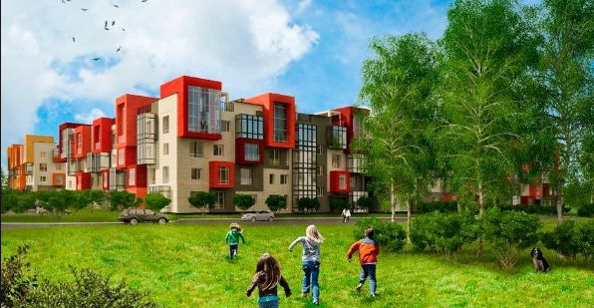
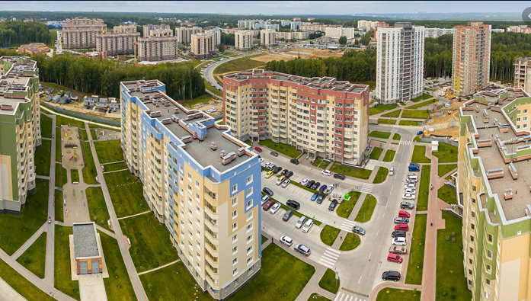
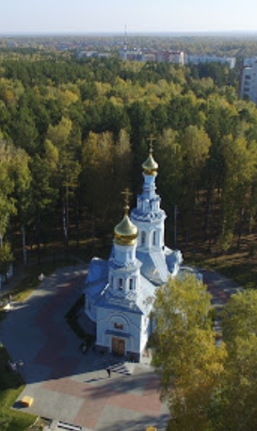
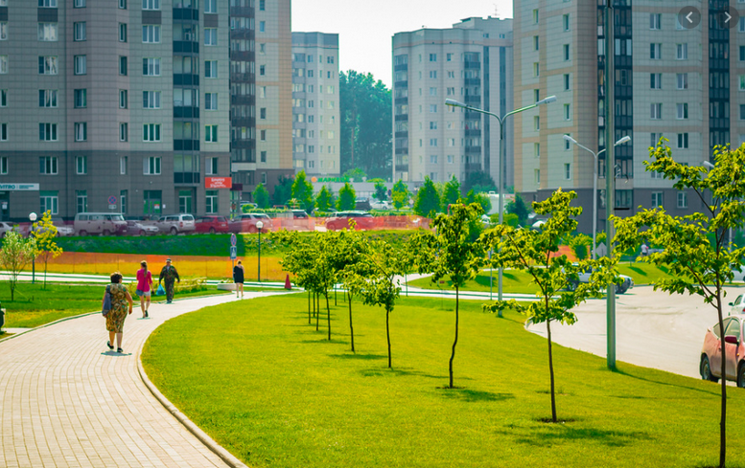
Место – Наукоград Кольцово
СКИФ
ГНЦ «Вектор» - микробиологические исследования на СКИФ
≈13 км
УС ОИЯИ, 18-19 февраля 2021 г.

Slide 5
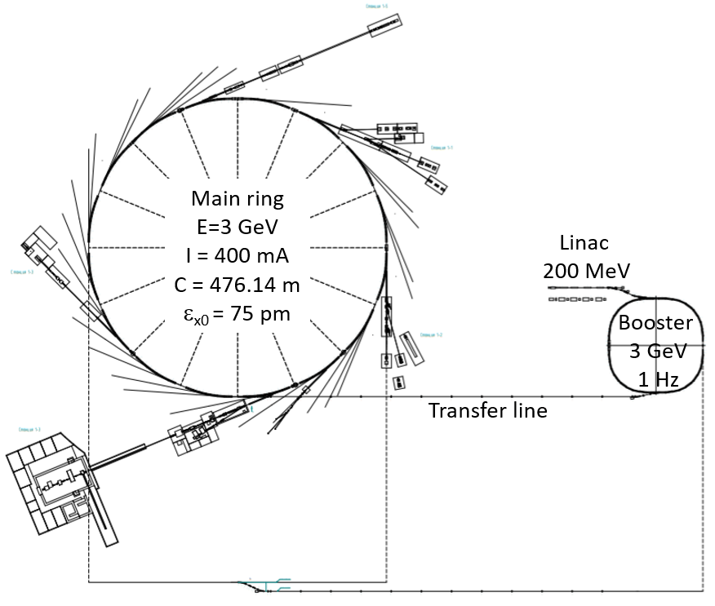
Источник СИ «СКИФ»
Линейный ускоритель с энергией 200 МэВ.
Бустерный синхротрон с энергией 3 ГэВ и периметром 158.7 м.
Электронное накопительное кольцо с энергией 3 ГэВ, 16 × 6 м промежутков, 476 м периметр, эмиттанс 73.2 пм.
≥30 каналов вывода СИ.
УС ОИЯИ, 18-19 февраля 2021 г.

Slide 6
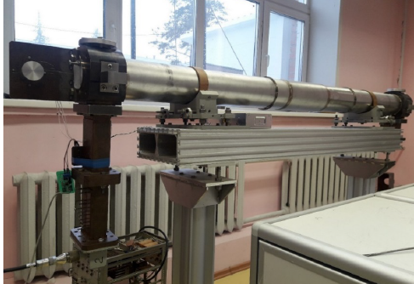
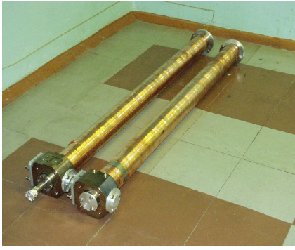
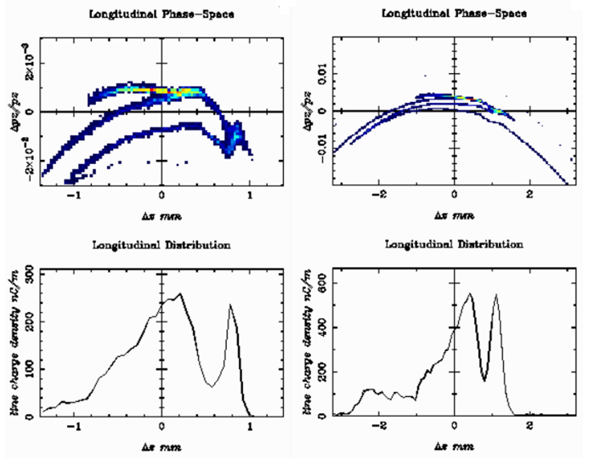
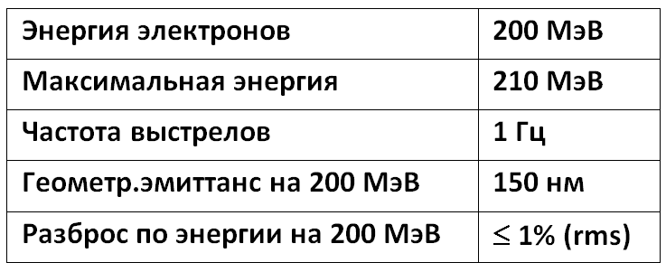
Линейный ускоритель
Многосгустковый режим (55 × 0.3 нКл/сгусток)
Одностустковый режим 1 нКл/сгусток
0.3 нКл
1 нКл
УС ОИЯИ, 18-19 февраля 2021 г.

Slide 7
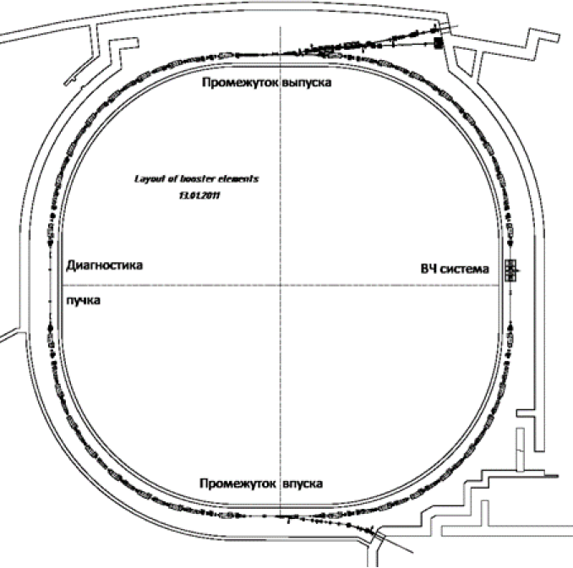
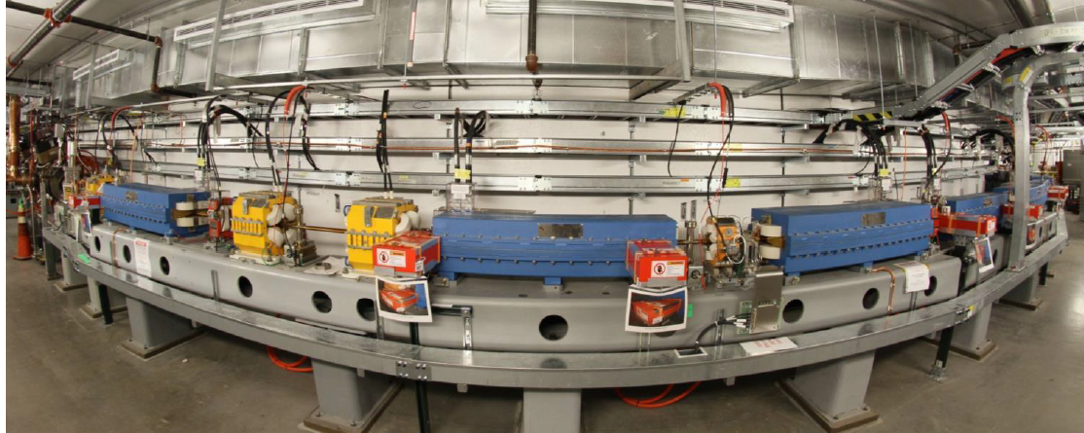
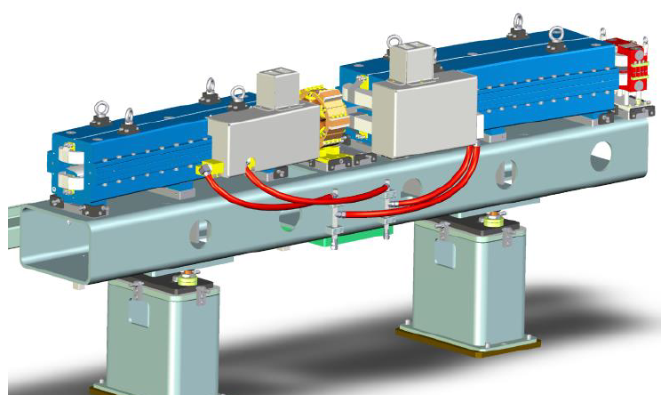
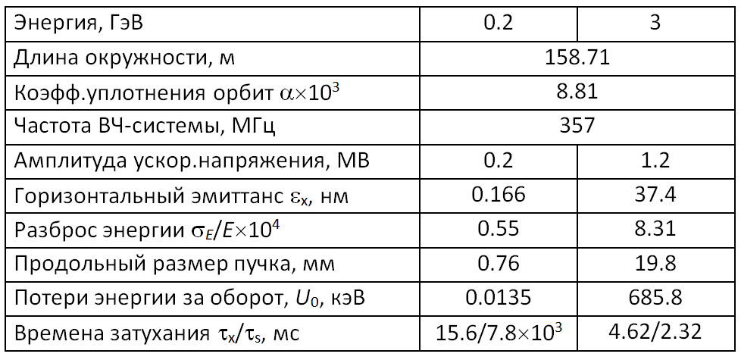
Синхротрон-бустер
УС ОИЯИ, 18-19 февраля 2021 г.

Slide 8
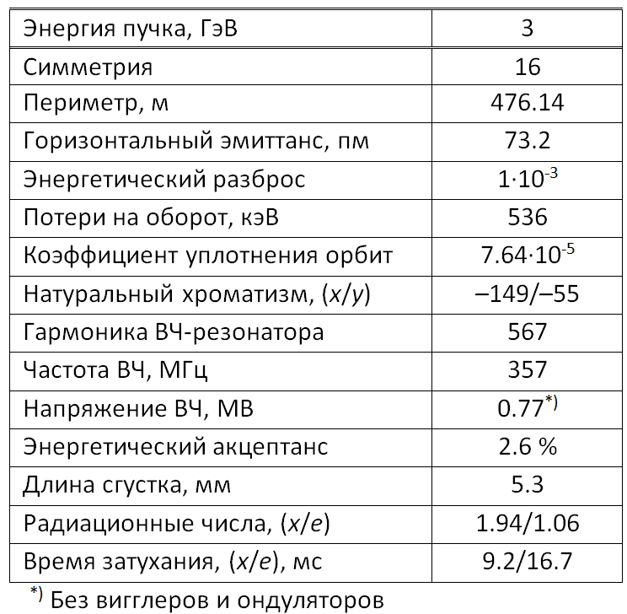
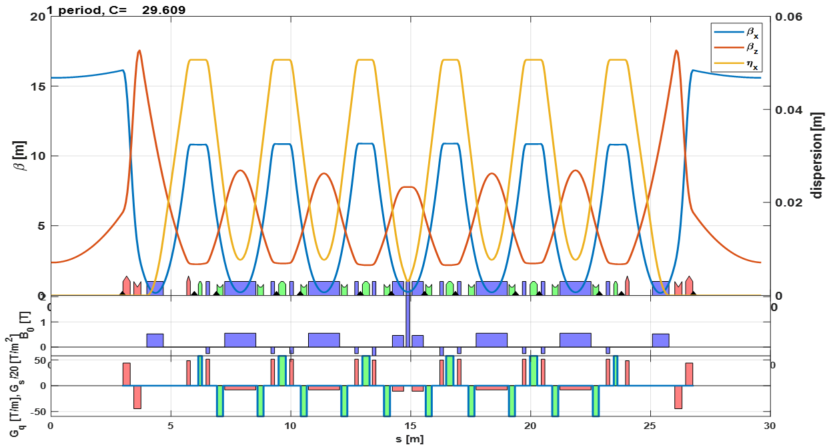
Накопитель: оптика и параметры
Поле в регулярных магнитах 0.55 Т (мягкий рентген)
Поле в центральном магните 2.05 Т (жесткий рентген)
УС ОИЯИ, 18-19 февраля 2021 г.

Slide 9
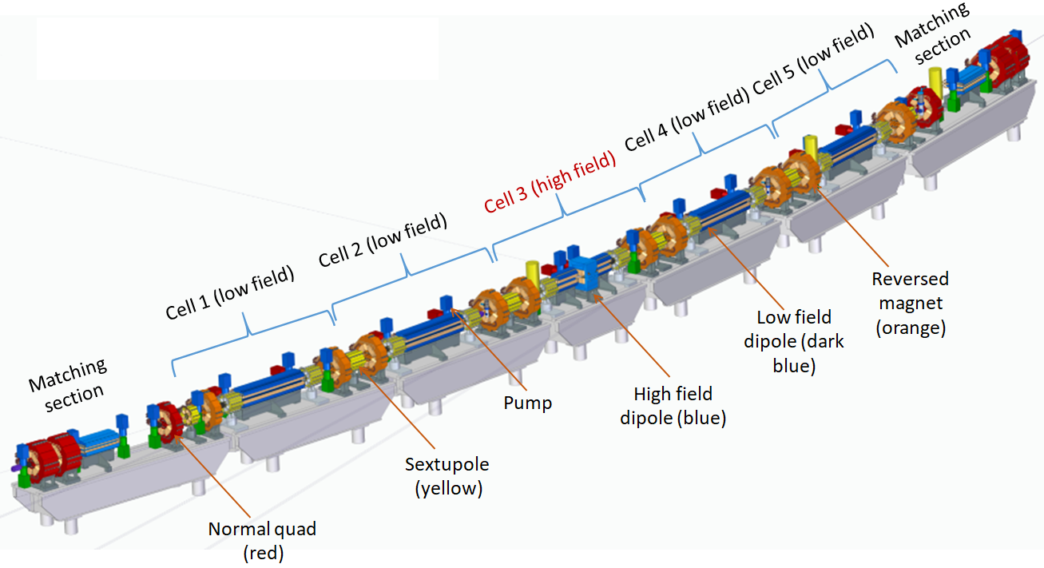
Компоновка суперпериода
УС ОИЯИ, 18-19 февраля 2021 г.

Slide 10
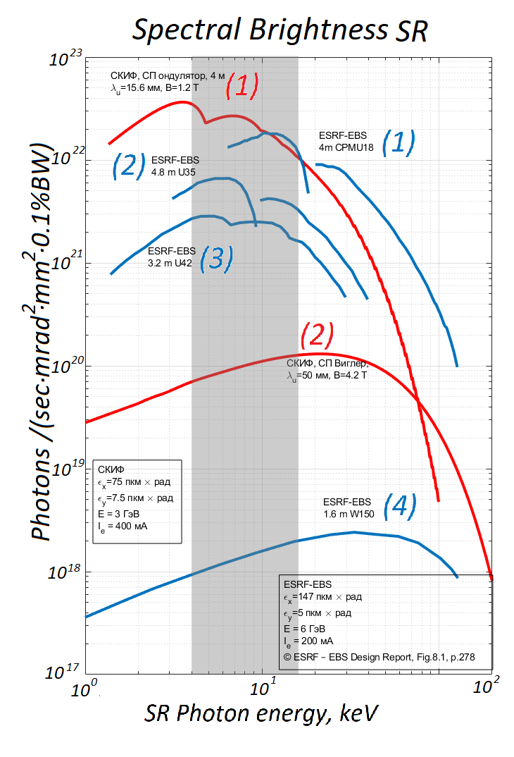
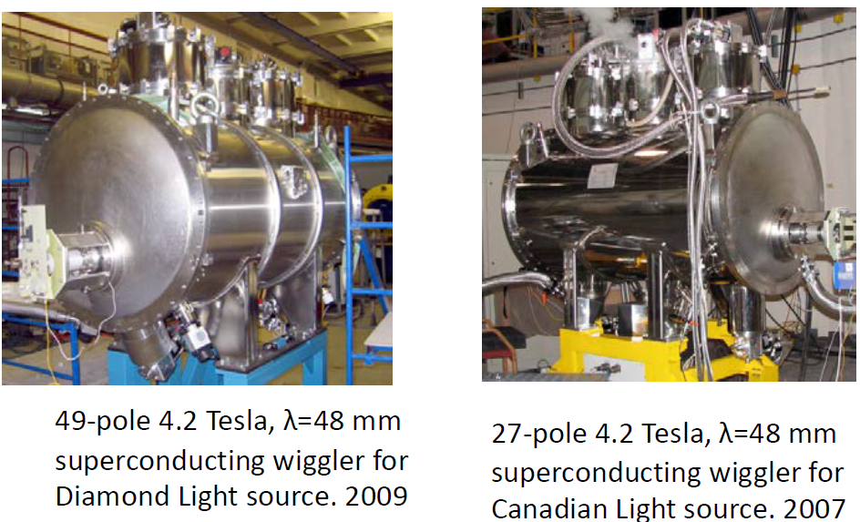
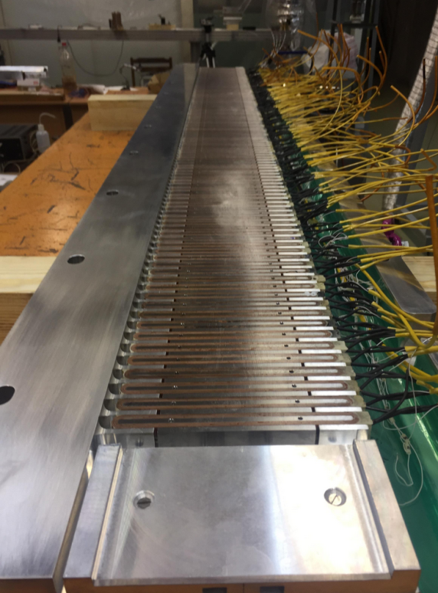
Источники излучения
УС ОИЯИ, 18-19 февраля 2021 г.

Slide 11
Шесть первых станций
1) «Микрофокус» (14.4-35 кэВ) – исследование биомакромолекул, магнитных материалов и вещества, в т.ч. в экстремальных условиях, неразрушающая томография микро- и наносистем;
2) «Структурная диагностика» (5-35 кэВ) – широкий спектр исследовательских и технологических задач, решаемых методами рентгеновской дифракции;
3) «Быстропротекающие процессы» (15-100 кэВ) – исследования с высоким временным разрешением при высоких температурах и давлениях, изучение воздействия ударных, детонационных волн, лазерного излучения и т.п.;
4) «XAFS-спектроскопия и магнитный дихроизм» (2.5-35 кэВ) – исследование локальной пространственной, электронной и магнитной структуры кристаллических и аморфных материалов, молекулярных кристаллов, жидкостей и газов, а также тяжелых элементов (с содержанием до 0.001%) в биологической матрице;
5) «Диагностика в высокоэнергетическом рентгеновском диапазоне» (30-150 кэВ) – высококонтрастные изображения c малым пространственным разрешением в жестком рентгеновском диапазоне для медицины, материаловедения, археологии и палеонтологии;
6) «Электронная структура» (0.02-1.9 кэВ) – исследование электронных свойств и химического состава поверхности широкого класса функциональных материалов (катализаторы, полупроводниковые структуры, углеродные материалы, многослойные покрытия, тонкие плёнки и другие).
УС ОИЯИ, 18-19 февраля 2021 г.

Slide 12
Проектирование
08.04.2020 заключен государственный контракт на выполнение проектных и изыскательских работ по объекту ЦКП «СКИФ» между ФКУ «ДЕЗ СКИТР» и АО «ЦПТИ», проектировщик получил от застройщика ИК СО РАН полный комплект исходных данных для проектирования, начато проектирование.
29.09.2020 Дополнительным соглашением в государственный контракт внесено изменение в части замены стороны государственного заказчика – ФКУ «ДЕЗ СКИТР» на Институт катализа СО РАН.
29.12.2020 в рамках выполнения государственного контракта на выполнение проектных и изыскательских работ по объекту ЦКП «СКИФ» представило в ИК СО РАН электронную и печатную версии проектной документации.
11.01.2021 Институтом катализа СО РАН начата проверка проектной документации объекта ЦКП «СКИФ».
УС ОИЯИ, 18-19 февраля 2021 г.

Slide 13
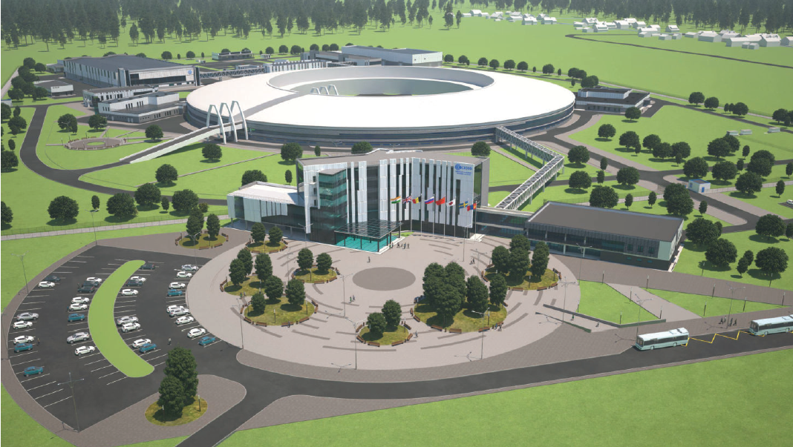
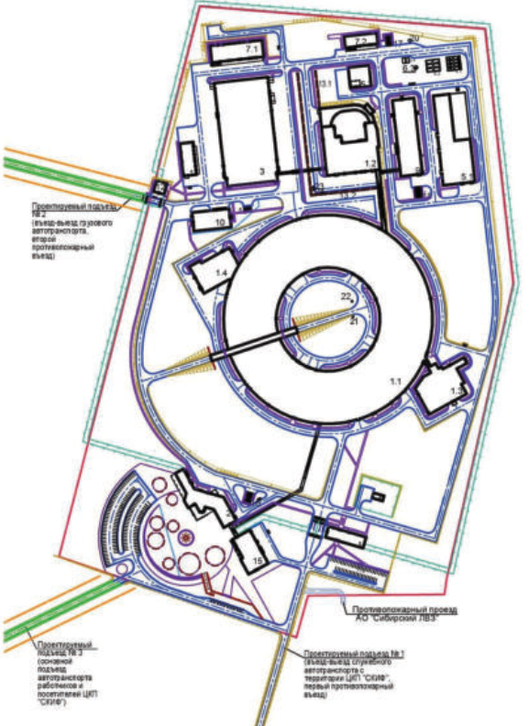
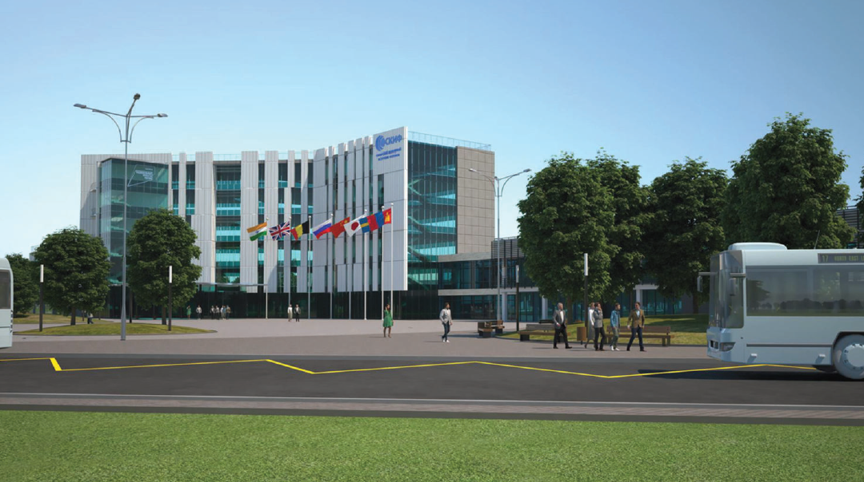
Архитектура
Генплан ЦКП «СКИФ»
Декабрь 2020 г.
УС ОИЯИ, 18-19 февраля 2021 г.

Slide 14
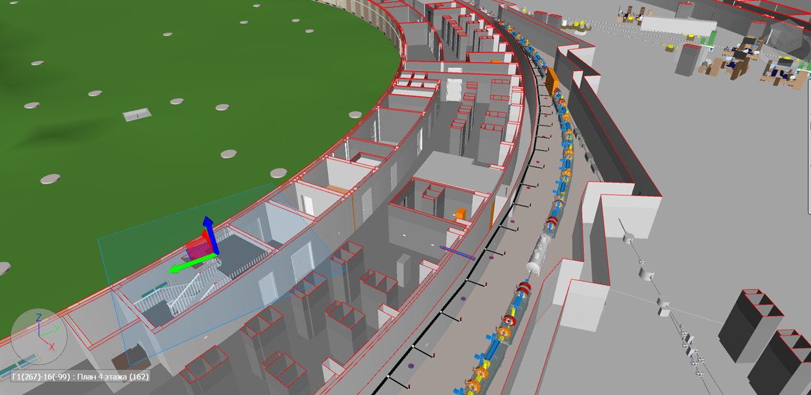
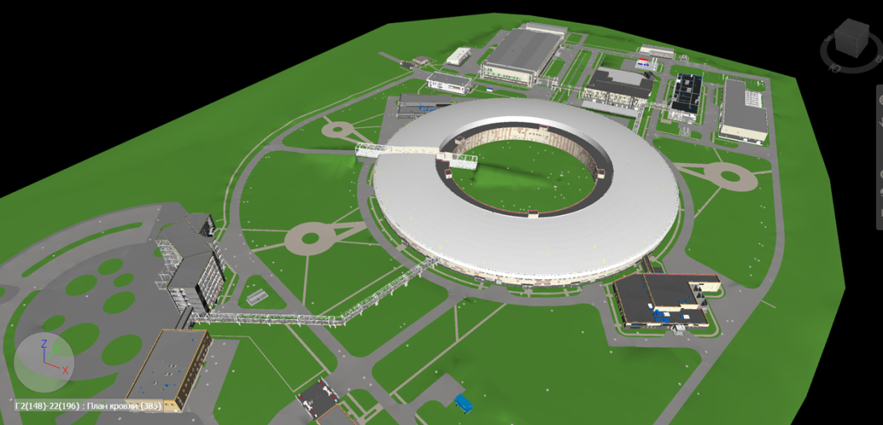
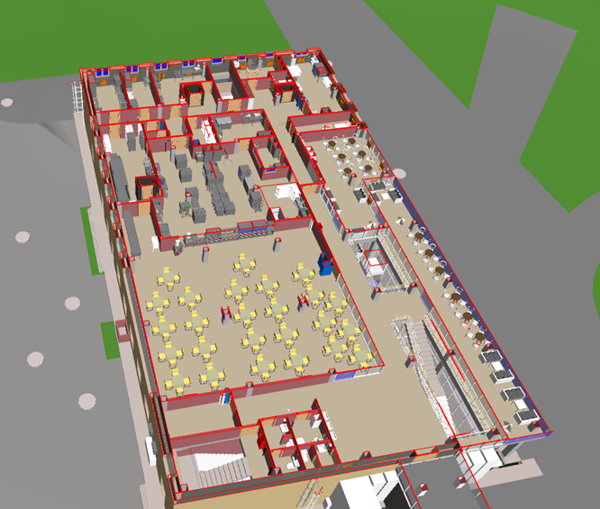
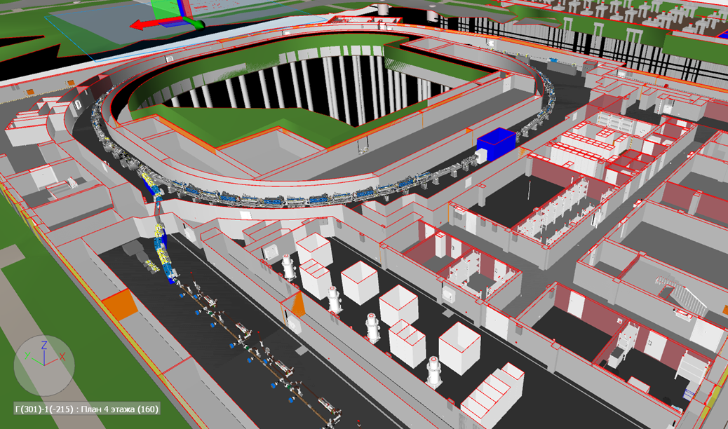
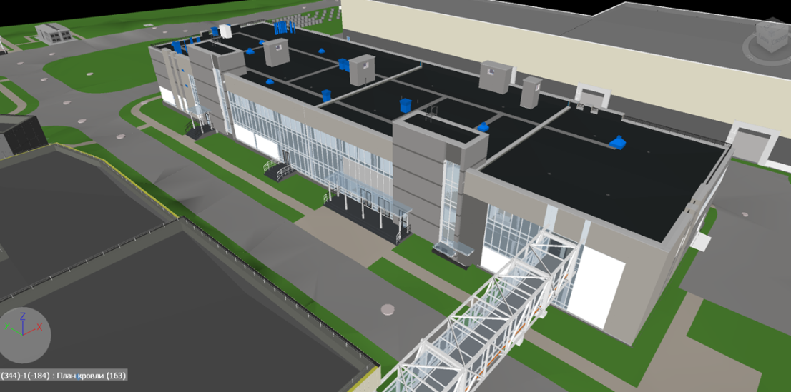
3D проект
УС ОИЯИ, 18-19 февраля 2021 г.

Slide 15
Подготовка к строительству
Проведены работы по инженерным изысканиям на площадке строительства. Согласован генеральный план размещения зданий и сооружений ЦКП «СКИФ».
Согласно генплана, площадь участка увеличена путем объединения двух смежных земельных участков.
Ресурсоснабжающими организациями НСО выданы технические условия на присоединение запрашиваемого объема ресурсов. Идет работа по определению точек подключения, ответственных, способа и порядка финансирования и т.д.
Для координации работ в НСО создан Штаб во главе с первым заместителем Председателя Правительства НСО В.М.Знатковым.
Ведется работа по определению Генподрядчика (предположительно, АО «КОНЦЕРН ТИТАН-2» («Росатом»)). Начало стройки ожидается в конце апреля 2021 г.
УС ОИЯИ, 18-19 февраля 2021 г.

Slide 16
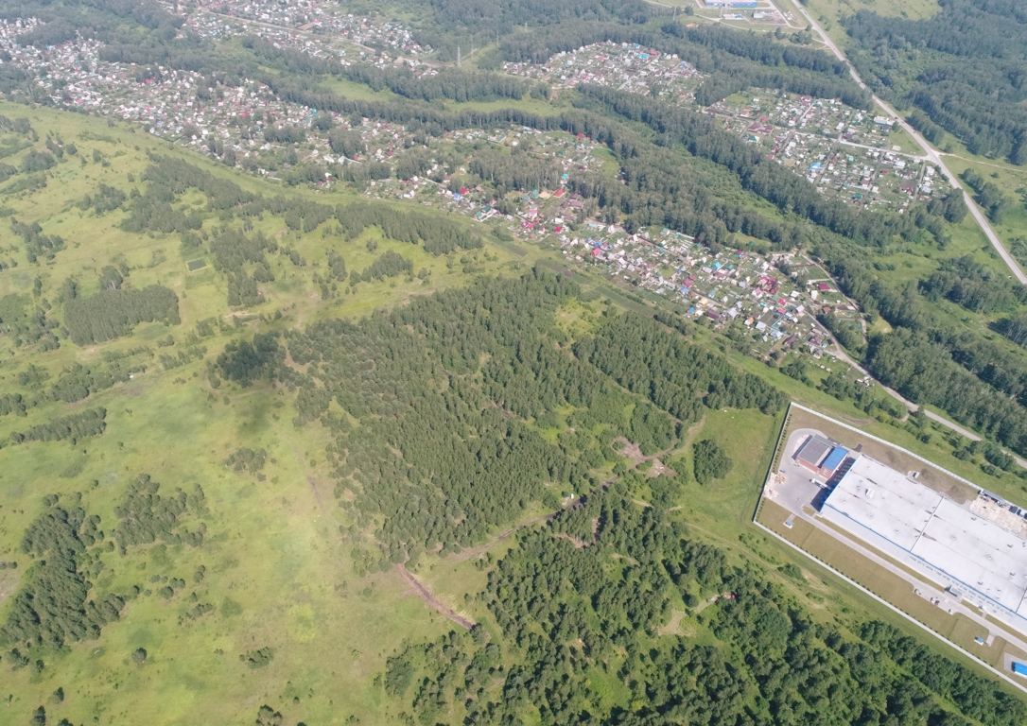
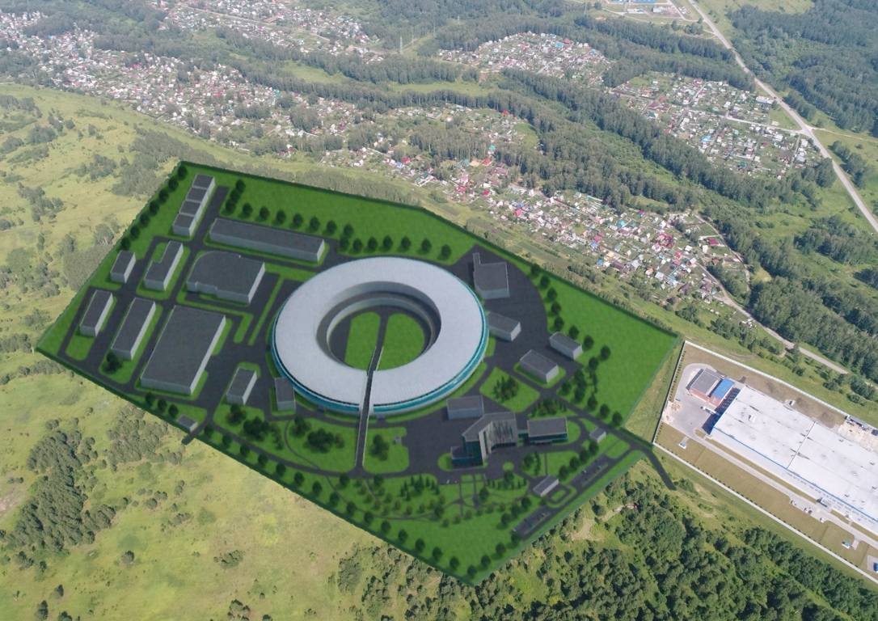
ЦКП «СКИФ»: 2020 vs 2023
© Фото М.Кузин
УС ОИЯИ, 18-19 февраля 2021 г.

Slide 17
Изготовление ускорительного комплекса в ИЯФ
16.11.2020 между ИК и ИЯФ заключен контракт на выполнение работ по изготовлению, сборке, поставке и пусконаладке оборудования ускорительного комплекса ЦКП «СКИФ» (3.62 млрд.руб.) – начато изготовление инжекционного комплекса.
Второй контракт (8.93 млрд.руб.) на изготовление оставшейся части оборудования УК будет заключен весной (~май) 2021 года.
Изготовление линака, бустера и канала между ними в процессе.
Расчеты, разработка, проектирование и конструирование накопительного кольца находятся в разных фазах готовности.
Разработка экспериментальных станций ведется институтами СО РАН (ИК, ИЯФ и т.д.). Изготовление, предположительно, будет осуществляться под руководством КТИ Научного приборостроения СО РАН.
УС ОИЯИ, 18-19 февраля 2021 г.

Slide 18
Организационные работы/разное
Для координации проекта в ИК СО РАН создан «Проектный офис ЦКП СКИФ» (штат на январь 2020 г. ~100).
Для эффективного выполнения работ по научно-методическому контролю за реализацией ЦКП «СКИФ» и последующей эксплуатации создается филиал ИК в Наукограде Кольцово.
Начаты переговоры с руководством НСО и Кольцово для создания вокруг СКИФа комфортной среды для научных исследований (жилья для молодых сотрудников, конгресс-центра, гостиницы и т.д.).
В рамках международной конференции SFR-2020, проходившей в ИЯФ в июле 2020 г., проведено обсуждение технических аспектов создания ускорительного комплекса и экспериментальных станций ЦКП «СКИФ» с участием международных специалистов (прото-SAC и MAC). Встречи экспертов в области экспериментов и станций стали регулярными.
Ведется работа по формированию команды ЦКП «СКИФ». Летом 2021 года планируется стартовать стипендиальные программы в НГУ и НГТУ.
УС ОИЯИ, 18-19 февраля 2021 г.

Slide 19
Заключение
ИЯФ им. Г.И.Будкера СО РАН является одним из основных инициаторов, разработчиков, производителей и центров подготовки кадров уникального источника СИ 4-го поколения СКИФ в Новосибирске.
СКИФ, с его рекордными параметрами, может и должен придать новый импульс исследовательским работам в области физики, химии, катализа, материаловедения, биологии, геологии, вирусологии и т.д. в СО РАН и в РФ в целом.
СКИФ, с его исследовательским потенциалом и возможностями «карьерного» роста, может и должен стать центром подготовки научных кадров (опираясь на ВУЗы Сибири), центром «притяжения» молодых ученых, генерации и реализации новых идей в широком спектре экспериментальных направлений.
Несмотря на неизбежные сложности, проект в целом развивается успешно.
УС ОИЯИ, 18-19 февраля 2021 г.

Slide 20
Предложение
НИКА и СКИФ являются первыми, реально строящимися, объектами научной (физической) инфраструктуры класса «мегасайнс».
Несмотря на незаконченность установок уже имеется опыт их реализации и организации работ.
Представляется полезным организовать (регулярное?) Рабочее совещание на тему (название приблизительное) «Опыт реализации больших физических проектов класса «мегасайнс» в РФ». Польза такого Совещания и в обмене опытом НИКИ и СКИФа, и в помощи реализации следующих мегаустановок.
В тематику Совещания могли бы войти юридические, организационные, кадровые, технические и др. аспекты.
УС ОИЯИ, 18-19 февраля 2021 г.

